Slide 1
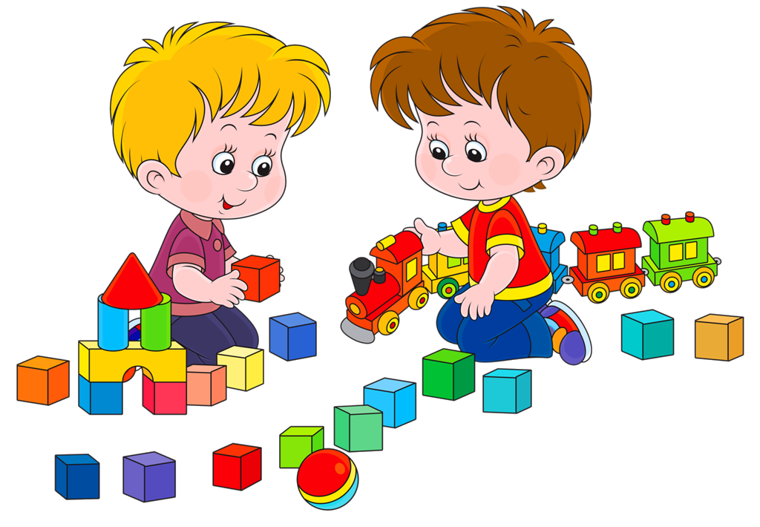
Муниципальное дошкольное образовательное учреждение
«Детский сад «Ладушки»
Подготовительная к школе группа комбинированной направленности
(6-7 лет)
Воспитатель: Плейко О.Н.

Slide 2
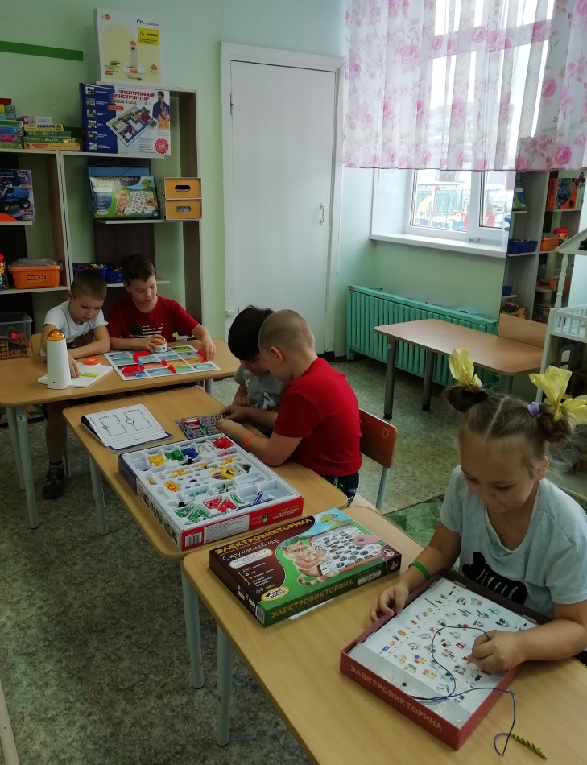
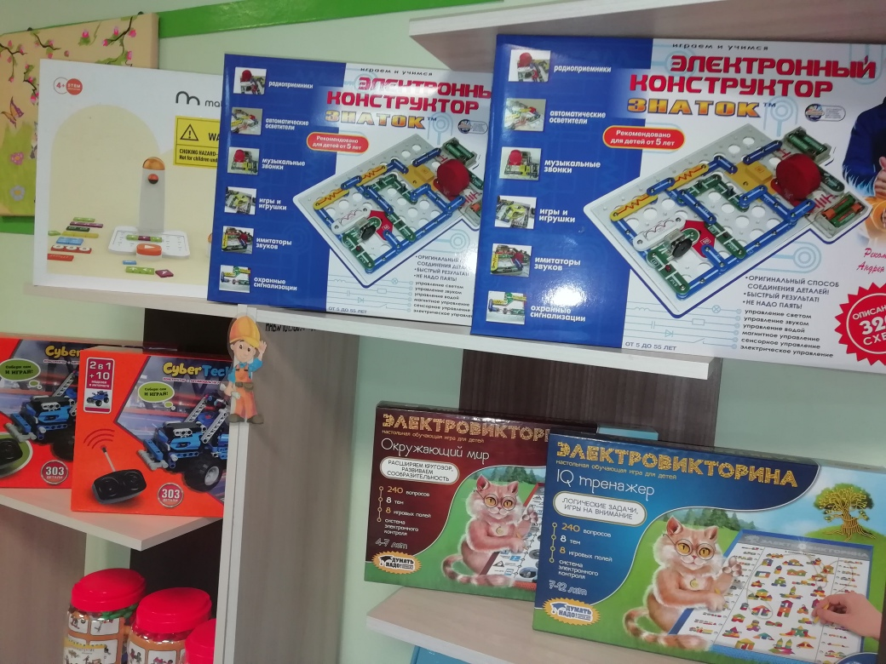
Предметная среда для игровой деятельности
Центр «Юный инженер»

Slide 3
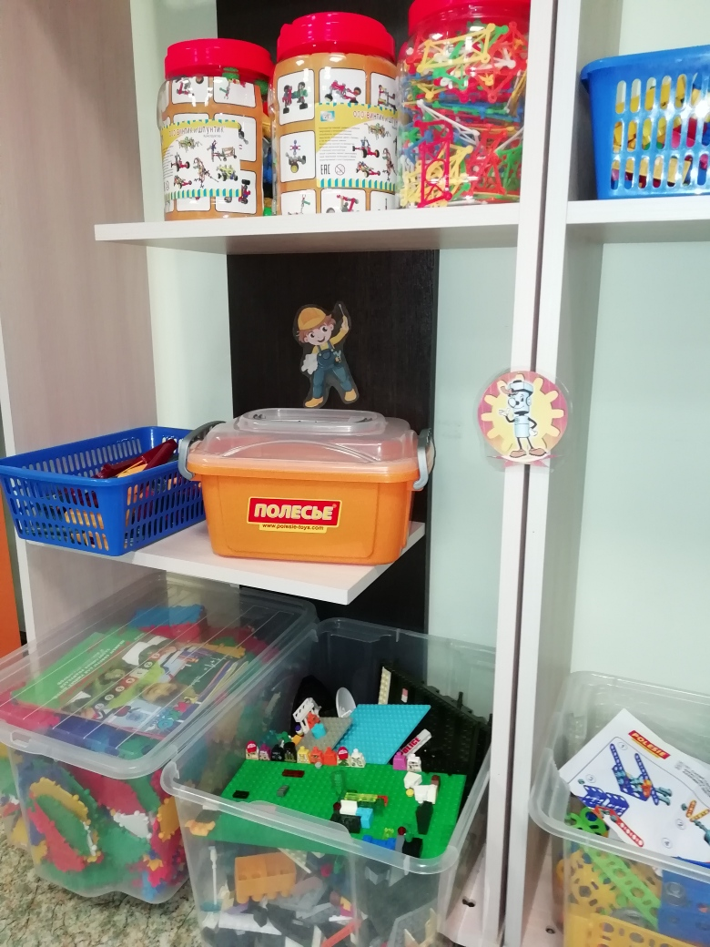
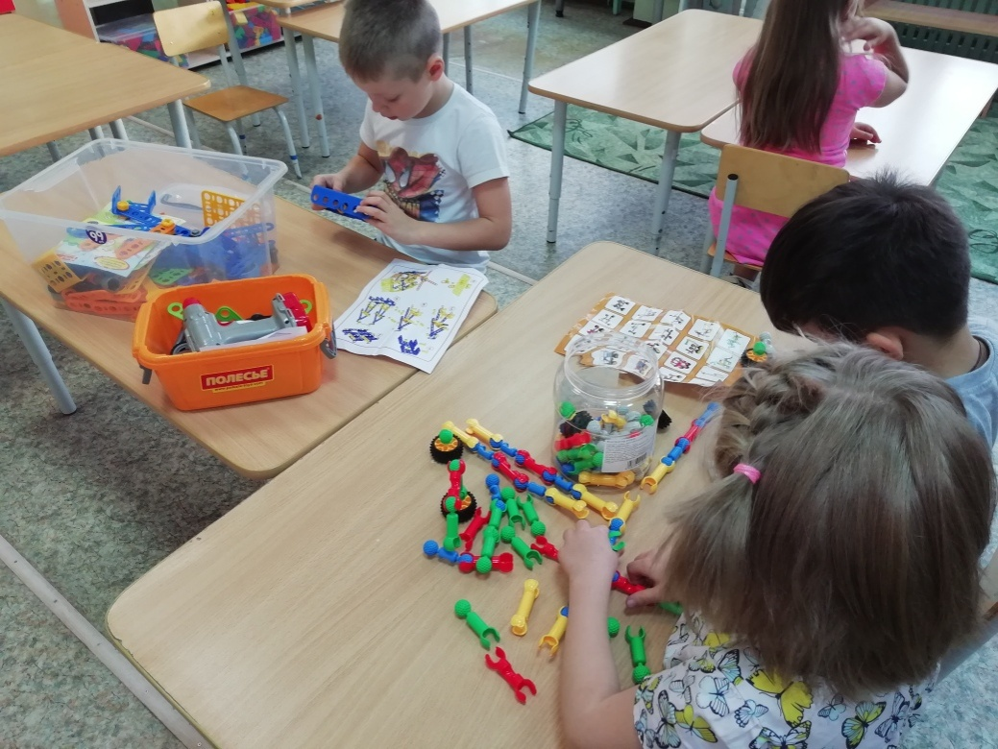
Предметная среда для игровой деятельности
Центр «Я - архитектор»

Slide 4
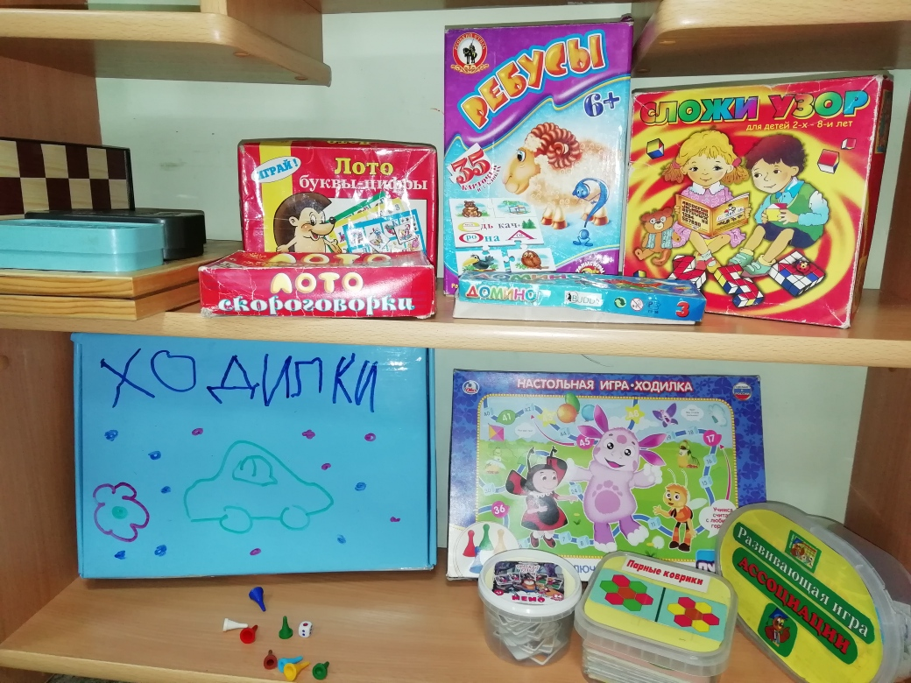
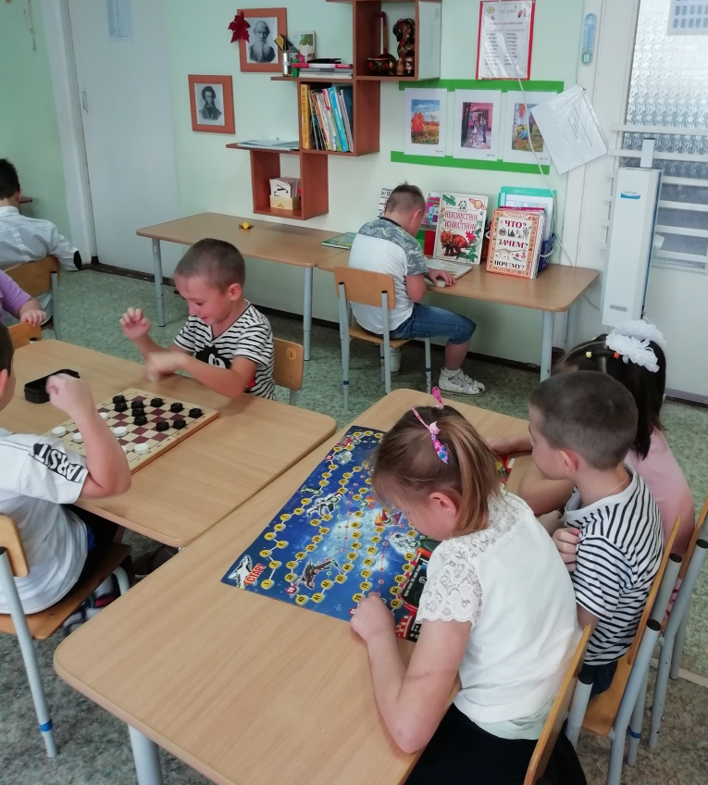
Предметная среда для игровой деятельности
Центр «Развивай-ка»

Slide 5
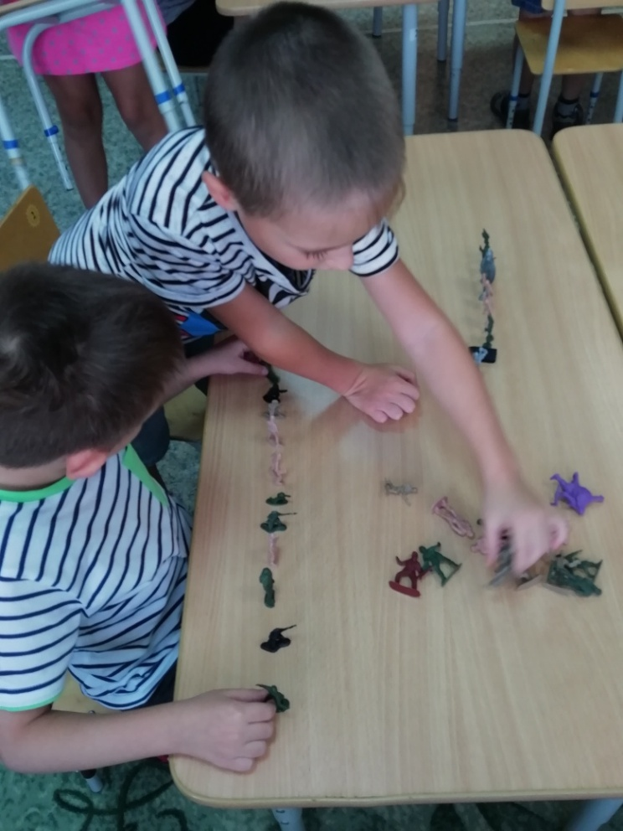
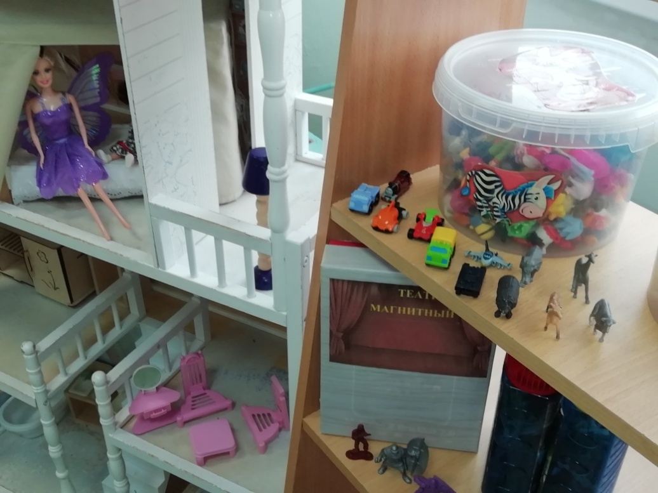
Предметная среда для игровой деятельности
Сюжетные игры

Slide 6
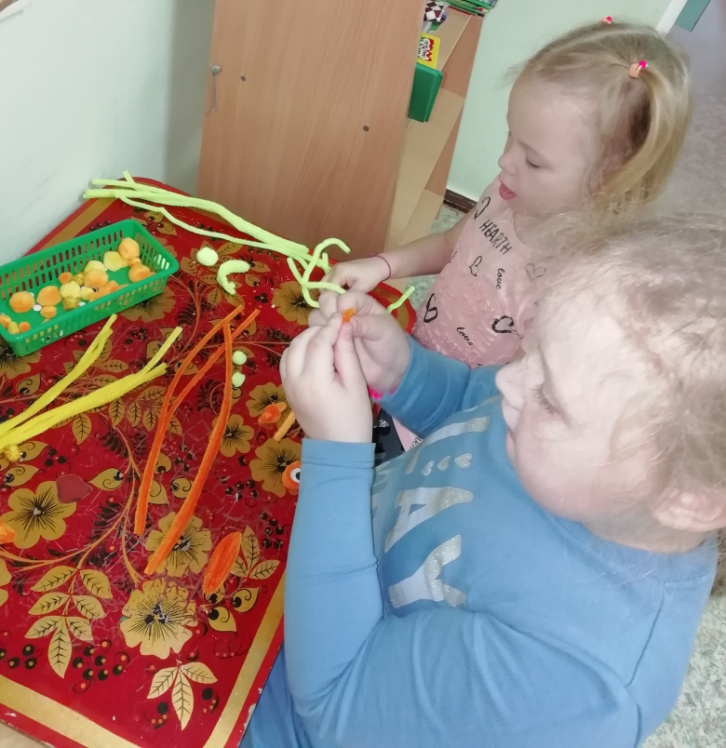
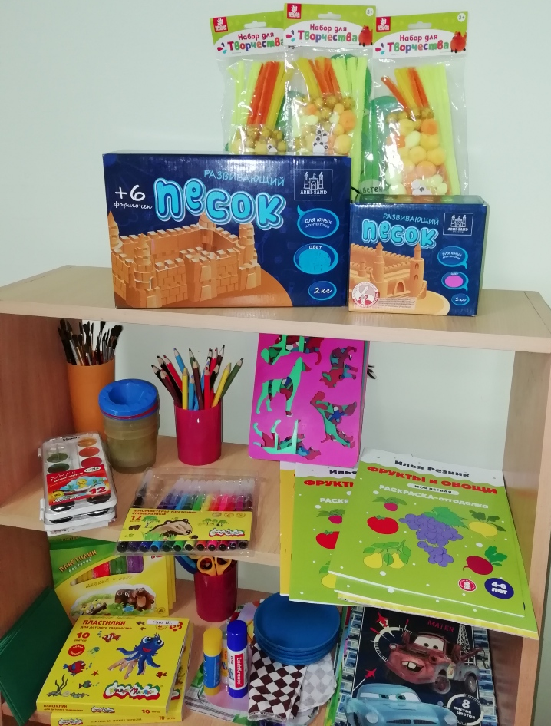
Предметная среда для продуктивной деятельности
Центр «Творческая мастерская»

Slide 7
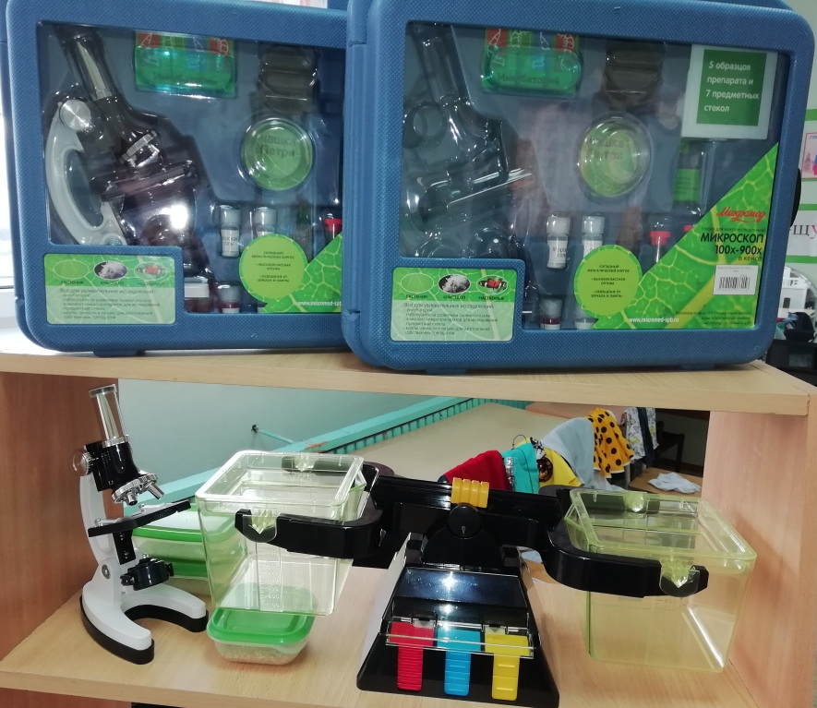
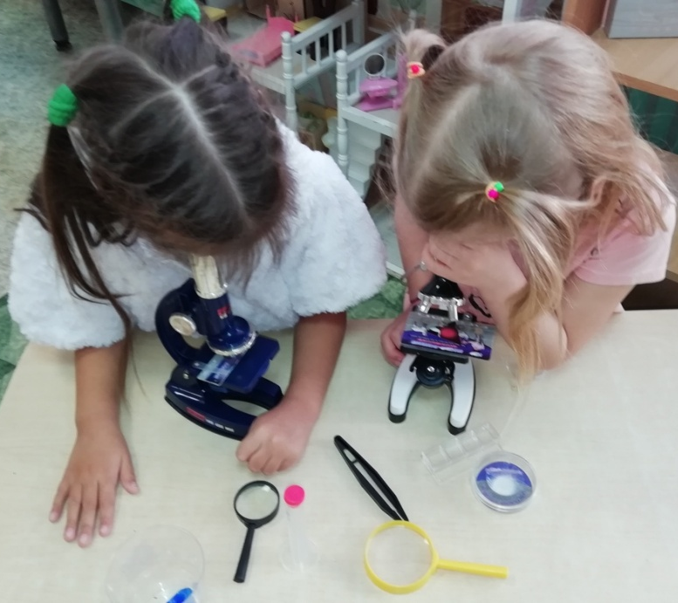
Предметная среда для познавательно-исследовательской деятельности
«Я – исследователь»

Slide 8
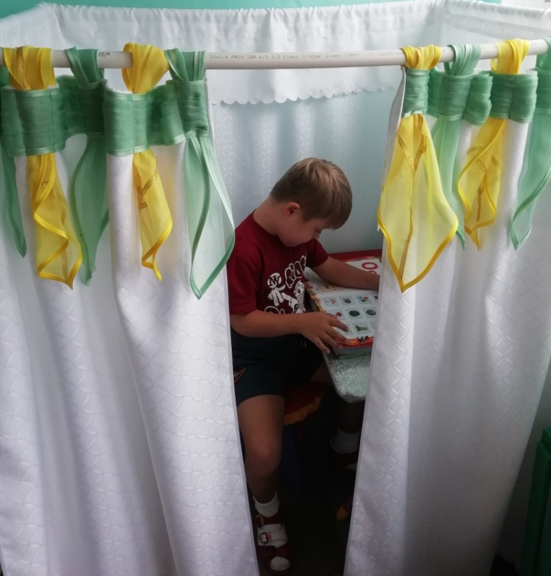
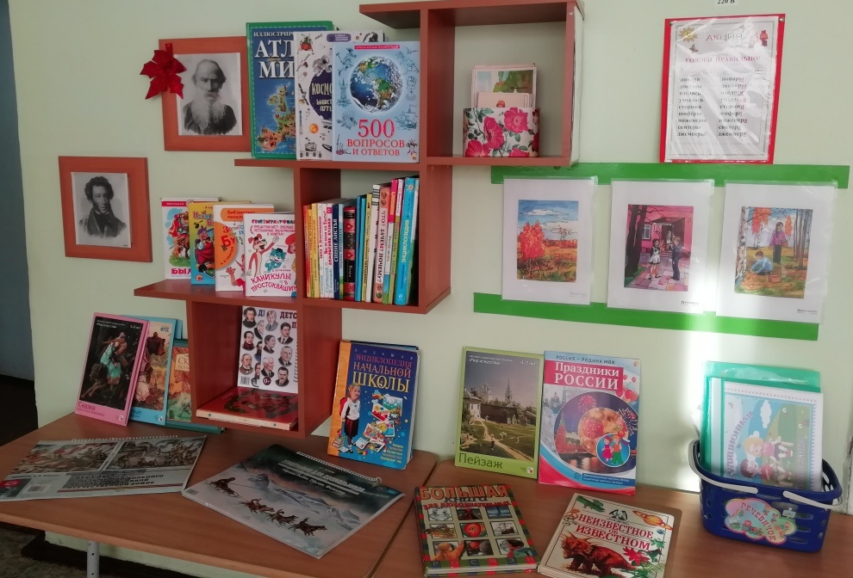
Предметная среда для познавательно-исследовательской деятельности
Центр «Художественной литература», расположен рядом с центром «Уединения»

Slide 9
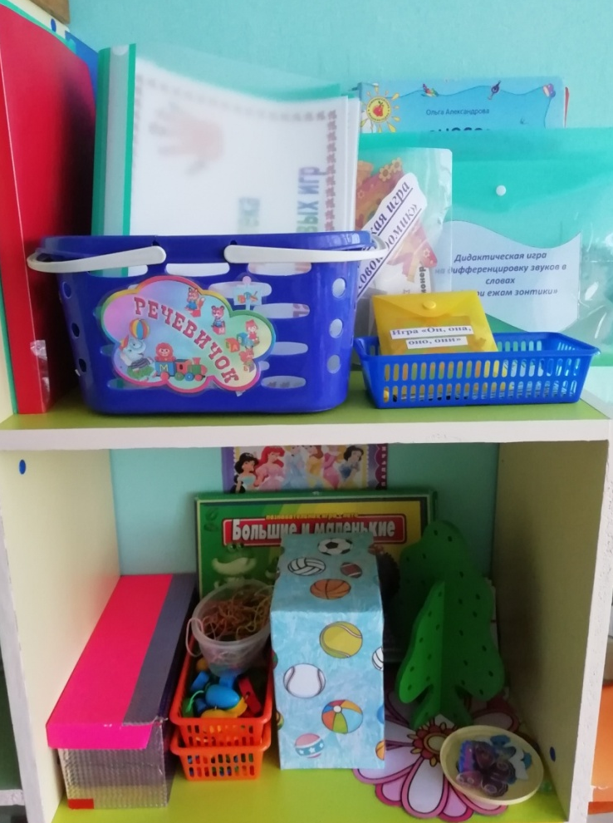
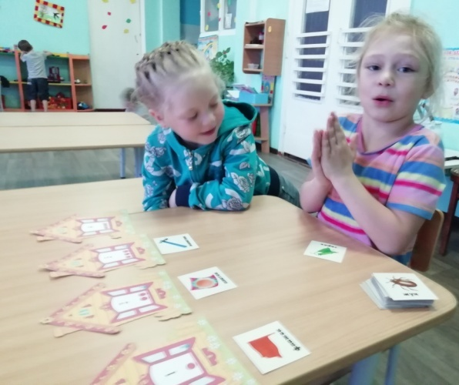
Предметная среда для познавательно-исследовательской деятельности
Центр «Речевое развитие»

Slide 10
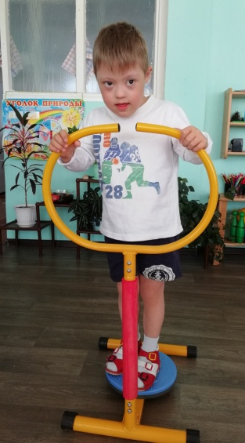
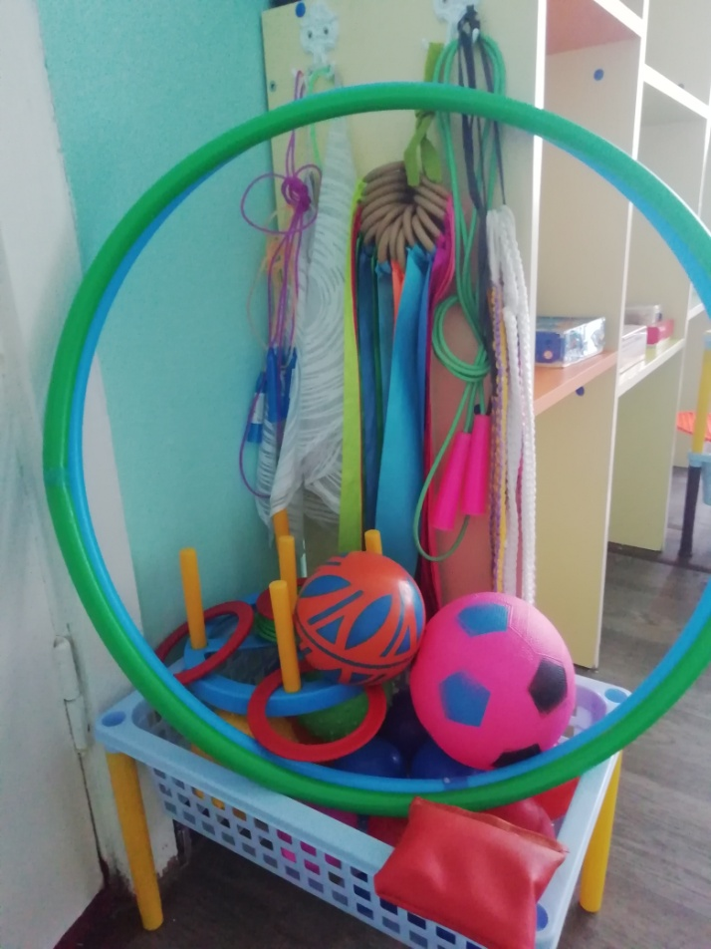
Предметная среда для организации двигательной активности детей
Центр «Мы – спортсмены»

Slide 11
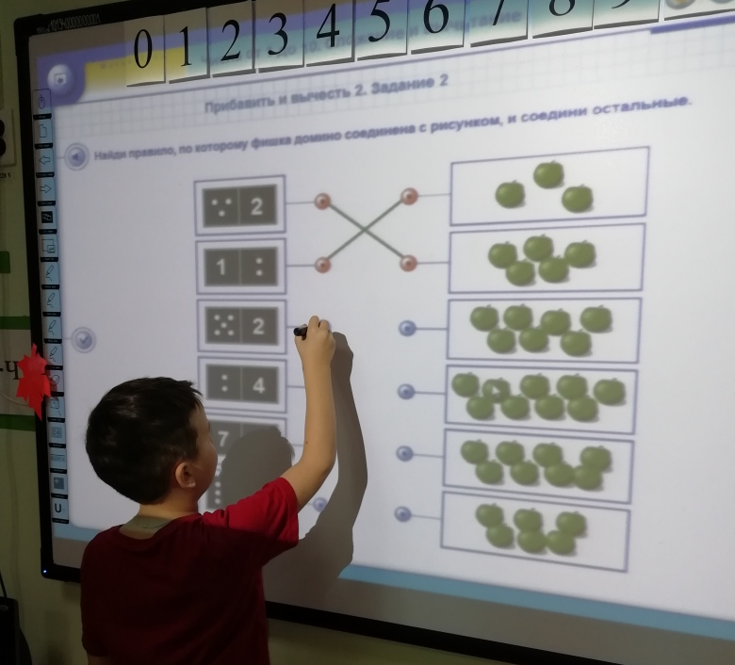
Интерактивное оборудование

Slide 12
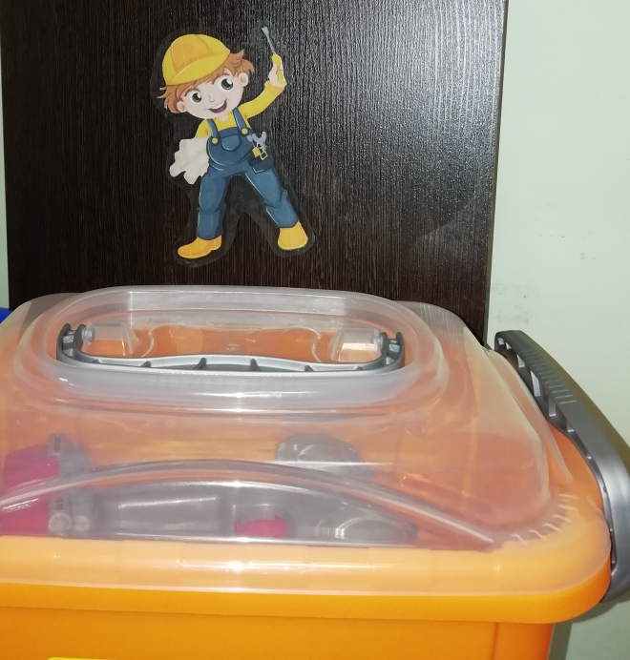
Единство стиля в оформление группы
Название группы «Юный инженер»

Slide 13
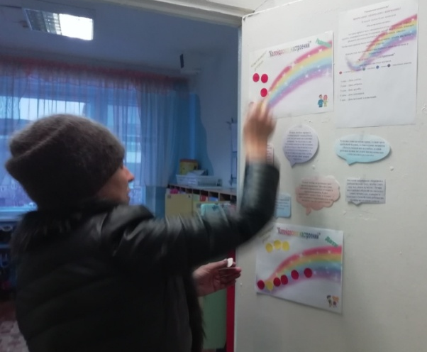
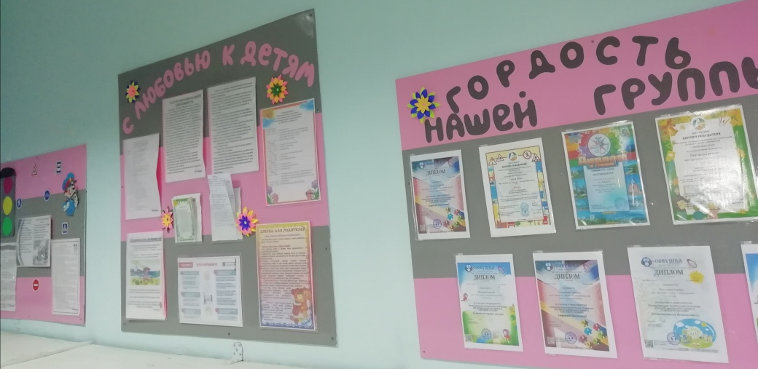
Информационные материалы для родителей
Информация преподносится родителем в такой форме, что позволяет совместно участвовать в различных мероприятиях.

Slide 14
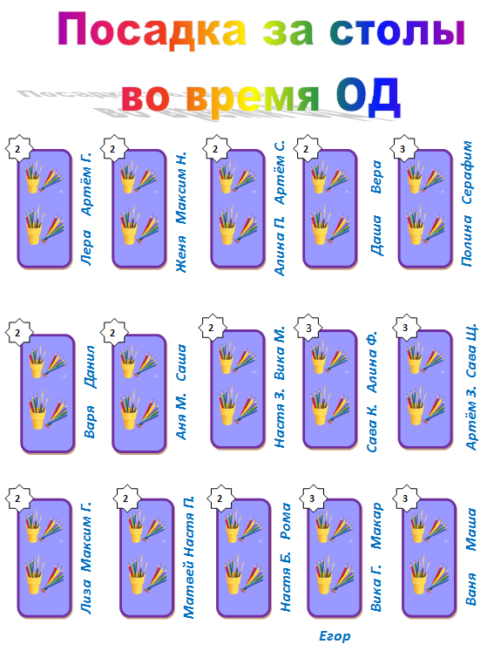
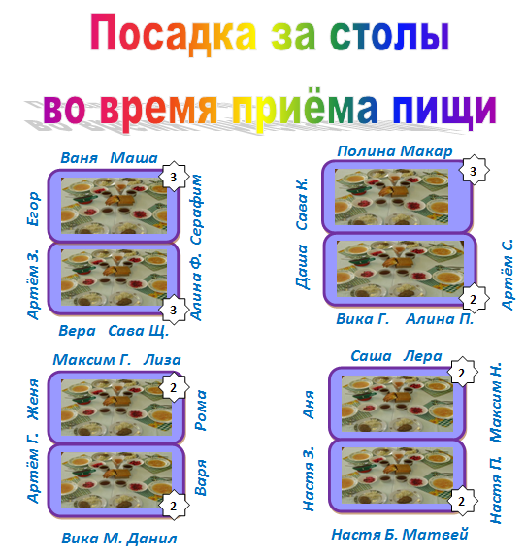
Соответствие оборудования и материалов санитарно-эпидемиологическим
нормам и правилам
Вся мебель промаркирована согласно росту детей

